Slide 1

Hinweise für Lehrkräfte
Methode: Minutenaufsatz
© KI-generierter Bildinhalt/Canva AI 1.0

Slide 2


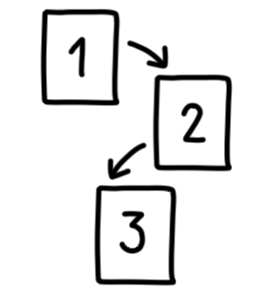


„Minutenaufsatz“
Feedback ☐ Lehrende–Lernende ☑ Lernende–Lehrende ☐ Peer–Peer ☑ (Selbst-)Reflexion
Hinweise zur Planung & Durchführung
Worum geht es?
  Beschreibung & Zielsetzung
  Minutenaufsätze (oftmals auch „Exit-Tickets“ oder „One-Minute-Pager“ genannt) sind eine kurze, schriftliche Reflexionsmethode, bei der Lernende z. B. in den letzten Minuten einer Unterrichtsstunde überlegen, was sie aus der Lerneinheit mitnehmen. Dabei werden sie durch vorgegebene Fragen gelenkt und setzen sich so mit den drei Feedbackinhalten (Feed up – Feed back – Feed forward) auseinander.
  Zeitbedarf
  ca. 5 - 10 Minuten
  Der Zeitbedarf variiert je nach Anzahl der Reflexionsfragen und hängt davon ab, wie routiniert die Lernenden im Umgang mit der Methode sind.
  Material
  Arbeitsblatt in Kopie
  Alternative: Das Arbeitsblatt wird an die Wand projiziert und die Schülerinnen und Schüler schreiben ihre Antworten direkt in ihr Heft oder Lerntagebuch.
  So gelingt der Einsatz!
  Vorbereitung
  Die Lehrkraft wählt eine der Vorlagen für den Minutenaufsatz aus und passt sie ggf. an den Unterrichtsinhalt bzw. den Einsatzzweck an.
  Durchführung
  Vorab sollte geklärt werden, ob der Minutenaufsatz bei den Lernenden verbleibt (z. B. im Heft oder Lerntagebuch) oder von der Lehrkraft eingesammelt und gelesen wird.
  Die Schülerinnen und Schüler reflektieren den Unterrichtsinhalt anhand der Leitfragen auf dem Arbeitsblatt und schreiben ihre Antworten dazu auf.
  Optional: Die Ergebnisse können in einer kurzen Blitzlichtrunde im Plenum geteilt werden, wobei ggf. auf besondere Herausforderungen im Lernprozess eingegangen werden kann.
  Die Schülerinnen und Schüler fügen ihr One-Minute-Paper zu ihren Unterlagen bzw. geben es der Lehrkraft am Ende der Stunde ab.
© Icons: Anja von Klitzing

Slide 3


„Minutenaufsatz“
Feedback ☐ Lehrende–Lernende ☑ Lernende–Lehrende ☐ Peer–Peer ☑ (Selbst-)Reflexion
Hinweise zum lernförderlicher Einsatz
  So wird die Methode lernförderlich!
  Einbettung in den Unterricht
  Die Minutenaufsätze können am Ende einer Lerneinheit, einer längeren Unterrichtssequenz oder nach einer Leistungssituation bzw. der Notenbekanntgabe eingesetzt werden, zum Beispiel:
  Selbstreflexion nach einer Leistungssituation: Die Lernenden reflektieren sowohl über ihre Vorbereitung auf die Leistungssituation als auch darüber, wie die Bewältigung der Aufgabe gelungen ist und erkennen Zusammenhänge zwischen Lernen und Ergebnis.
  Gemeinsame Reflexionsphasen im Unterricht: Minutenaufsätze dienen als Ausgangspunkt für kurze Austausch- und Feedbackphasen, in denen Lernwege gemeinsam besprochen und weitergedacht werden.
  Die Methode sollte regelmäßig eingesetzt werden. Anfangs sollten eher einfache Fragen auf der Ebene der Aufgabe verwendet werden. Nach und nach können dann Fragen zu allen drei Feedbackebenen (Aufgabe – Prozess – Selbstregulation) bearbeitet werden.
  Anregungen zur Weiterarbeit
  Sicherung, Sammlung und Nutzung der Ergebnisse für die Lernentwicklung (Schülerinnen und Schüler) und Unterrichtsentwicklung (Lehrende) mit verschiedenen Möglichkeiten:
  Sicherung der Ergebnisse für die Lernenden: Der Minutenaufsatz kann zu jedem Unterrichtsthema durchgeführt werden. Bei regelmäßigem Einsatz der Methode und Dokumentation bspw. in einem Lerntagebuch, können die Lernenden ihren eigenen Lernprozess und –fortschritt nachvollziehen. Wenn die Antworten nicht öffentlich sind und nicht durch die Lehrkraft eingesehen werden, äußern sich die Schülerinnen und Schüler offener.
  Sammlung der Ergebnisse durch die Lehrkraft: Sofern die Lehrkraft die Aufsätze einsammelt, können aus den Rückmeldungen Erkenntnisse für die weitere Unterrichtsentwicklung abgeleitet werden. Es empfiehlt sich, das Feedback-Ergebnis und die daraus resultierenden Konsequenzen der Klasse zu spiegeln.
  Basis für Lernentwicklungsgespräche: Der Minutenaufsatz kann als Gesprächsgrundlage für strukturierte Gespräche, z. B. zur Auswertung von Leistungserhebungen oder für die Vereinbarung individueller Lernziele genutzt werden.
© Icons: Anja von Klitzing

Slide 4
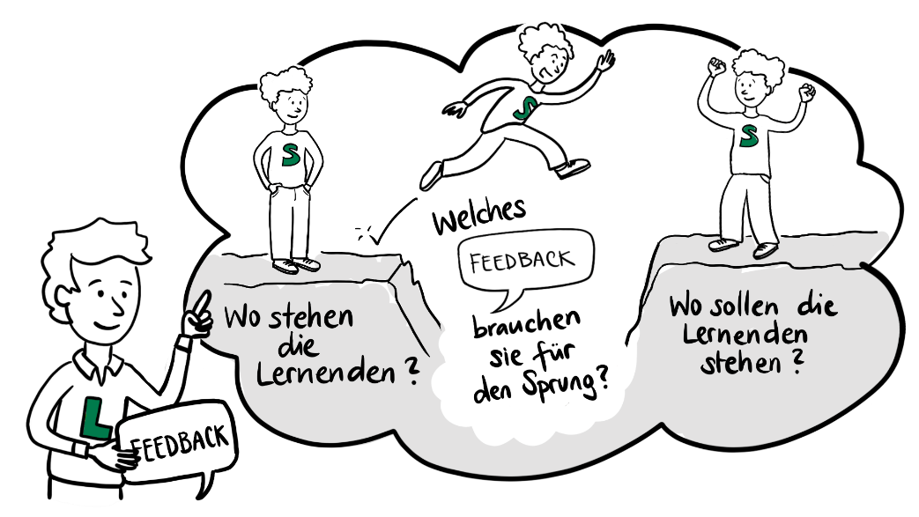
Rückmeldungen geben – Lernförderliches Feedback – Seite 1
Lernförderliches Feedback - Grundlagen
  Zielgerichtetes, kriterienorientiertes und individualisiertes Feedback, das zeitnah gegeben wird, fördert den Lernerfolg, indem es Schülerinnen und Schülern ihre nächsten Lernschritte aufzeigt und hilft, Verantwortung für den eigenen Lernprozess zu übernehmen. Es begleitet sie dabei, vorhandene Stärken und Schwächen zu erkennen und Schlussfolgerungen daraus zu ziehen.
  Ein lernwirksames Feedback gibt Hinweise auf
  den aktuellen Lernstand im Lernprozess (Ist-Stand / Feed back),
  das zu erreichende Ziel (Soll-Stand / Feed up) und
  die nächsten Entwicklungs- und Veränderungsschritte (Feed forward).
  Dabei kann sich das Feedback auf folgende Ebenen beziehen
  Ebene der Aufgabe
  „Wie gut wurde die Aufgabe erledigt?“
  Ebene des Prozesses
  „Was muss getan werden, um die Aufgabe zu verstehen / zu meistern?“
  Ebene der Selbstregulation
  „Was muss der Lernende / die Lernende tun, um sein / ihr Lernen
  selbst zu steuern, zu lenken, zu überwachen?“
  Ebene der Person / des Selbst
  „Wie werden die eigene Person und Gefühle bewertet? Welches Mindset ist vorhanden?“
  Im schulischen Kontext sollte Feedback nur auf die ersten drei Ebenen, nicht auf die Person bezogen sein, da sich Feedback auf der Ebene des Selbst empirisch als nicht lernförderlich erwiesen hat.
Feed Up: Was sind meine Ziele?
Feed Back: Wie gut komme ich voran?
Feed Forward: Was sind die nächsten Schritte?
Aufgabe
Lernprozess
Selbstregulation
Person/Selbst
© Icons und Illustration: Anja von Klitzing

Slide 5


Rückmeldungen geben – Lernförderliches Feedback – Seite 2
Lernförderliches Feedback - Grundlagen
  So gelingt Ihnen ein lernförderliches Feedback
  Für wirksame Rückmeldungen braucht es nicht nur geeignete Feedback-Instrumente, sondern auch die Berücksichtigung bestimmter Qualitätsmerkmale. So sind Rückmeldungen nur dann lernförderlich, wenn sie zielgerichtet, kriteriengeleitet, individuell und idealerweise zeitnah erfolgen.
  Damit die Rückmeldungen wirksam werden können, müssen sie so gestaltet sein, dass die Lernenden
  durch einen Soll-Ist-Abgleich mit konkreten Lernzielen wissen, wo sie im Lernprozess stehen.
  Informationen zur Qualität ihrer eigenen Arbeit bzw. ihrem Arbeitsverhalten erhalten.
  konkrete Vorschläge und Angebote erhalten, wie sie ihre Schwierigkeiten gezielt beheben können.
  konkrete Hinweise zur Weiterentwicklung ihres Lernverhaltens und ihrer Leistungsfähigkeit nutzen können.
  die Möglichkeit erhalten, das Feedback umzusetzen.
  dazu angeregt werden, ihre Lernprozesse zunehmend eigenständig zu gestalten.
  ihre besonderen Fähigkeiten erkennen und darin unterstützt werden, diese gezielt weiter auszubauen.
  Beispiele zur Formulierung eines Feedbacks
  Im ISB-Prisma-Magazin Prüfungskultur finden Sie Karten mit Impulsfragen zu den drei Feedbackebenen (siehe QR-Code/Link). Diese unterstützen Sie mit vielen weiteren Formulierungsvorschlägen beim lernförderlichen Einsatz von Feedback im Unterricht.
 | Feed up | Feed back | Feed forward
Aufgabe | Markiere alle Aufgabenteile, damit du nichts übersiehst. Erkläre die Aufgabe in eigenen Worten. | Du hast (nicht) alle Teile der Aufgabe bearbeitet. Diesen Fehler machst du noch häufig: … | Beachte …, um den Fehler zu vermeiden. Wiederhole die Regeln zu … und mache folgende Übungen: …
Prozess | Du hast eine passende Strategie gewählt, indem du … An dieser Stelle wäre … sinnvoller gewesen. | Du hast große Fortschritte gemacht bei … Du bist (noch nicht) strukturiert genug vorgegangen bei … | Probiere auch mal folgende Strategie aus: … Beim nächsten Mal könnte dir folgendes Vorgehen helfen: …
Selbstregulierung | Kontrolliere, ob dein Ergebnis plausibel ist. Du hast dir deine Zeit (noch nicht) passend eingeteilt. | Beim zweiten Versuch war es besser, da du auf … geachtet hast. Du hattest … nicht verstanden und dir Hilfe geholt. Super! | An dieser Stelle hast du noch Schwierig-keiten. Wer oder was könnte dir helfen? Nimm dir am Ende Zeit deine Lösungen zu kontrollieren.
© Icons: Anja von Klitzing

Slide 6
Praxismaterial
Methode: Minutenaufsatz
© KI-generierter Bildinhalt/Canva AI 1.0

Slide 7






Minutenaufsatz
Feedbackmethoden Lehrende/Lernende
Beispiel 1: Minutenaufsatz am Stundenende
Reflektiere mithilfe folgender Fragen die heutige Unterrichtsstunde. Notiere kurz deine Gedanken dazu!
Wichtigste Erkenntnis: Welche zentrale Erkenntnis nimmst du heute mit?
_______________________________________________________________________________________________________________________________
_______________________________________________________________________________________________________________________________
Methode: An welcher Stelle hast du heute besonders viel gelernt und warum?
_______________________________________________________________________________________________________________________________
_______________________________________________________________________________________________________________________________
Anwendungskompetenz: Was war für dich heute schwierig? Warum?
_______________________________________________________________________________________________________________________________
_______________________________________________________________________________________________________________________________
Offene Frage/Unklarheit: Welche Frage ist noch offen und wo brauchst du noch Unterstützung?
_______________________________________________________________________________________________________________________________
_______________________________________________________________________________________________________________________________
© Icons: Anja von Klitzing

Slide 8
Minutenaufsatz
Feedbackmethoden Lehrende/Lernende
Beispiel 2: Minutenaufsatz am Ende einer Unterrichtssequenz
Reflektiere mithilfe folgender Fragen die letzten Unterrichtsstunden. Notiere kurz deine Gedanken dazu!
Feed up: Was waren die Ziele in dieser Unterrichtseinheit? _______________________________________________________________________________________________________________________________
_______________________________________________________________________________________________________________________________
Feed back: Welche dieser Ziele habe ich erreicht und welche noch nicht? Warum?
_______________________________________________________________________________________________________________________________
_______________________________________________________________________________________________________________________________
Feed back: Was habe ich gut und was noch nicht gut verstanden?
_______________________________________________________________________________________________________________________________
_______________________________________________________________________________________________________________________________
Feed forward: Was mache ich als Nächstes, um weiterzukommen? Wo bekomme ich bei Bedarf Unterstützung?
_______________________________________________________________________________________________________________________________
_______________________________________________________________________________________________________________________________
© Icons: Anja von Klitzing

Slide 9
Minutenaufsatz
Feedbackmethoden Lehrende/Lernende
Beispiel 3: Minutenaufsatz nach einer Notenbekanntgabe
Reflektiere mithilfe folgender Fragen deine Leistung. Notiere kurz deine Gedanken dazu!
Feed up: Welche Ziele habe ich mir gesetzt? Wie habe ich mich vorbereitet? _______________________________________________________________________________________________________________________________
_______________________________________________________________________________________________________________________________
Feed back: Wie zufrieden bin ich mit meinem Ergebnis? Welche meiner Ziele habe ich erreicht?
_______________________________________________________________________________________________________________________________
_______________________________________________________________________________________________________________________________
Feed forward: Was nehme ich mir für das nächste Mal vor? Wie möchte ich das erreichen?
_______________________________________________________________________________________________________________________________
_______________________________________________________________________________________________________________________________
(Peer-)Feedback: Welche Rückmeldungen habe ich von meiner Lehrkraft oder meinen Mitschülerinnen und Mitschülern bekommen? Wie stimmen diese mit meiner eigenen Einschätzung überein?
_______________________________________________________________________________________________________________________________
_______________________________________________________________________________________________________________________________
© Icons: Anja von Klitzing

